Slide 1
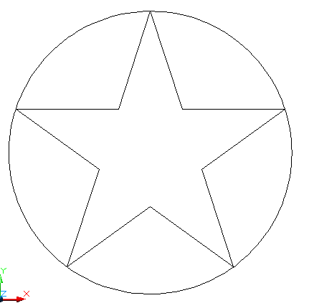
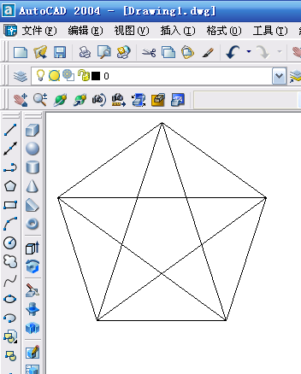
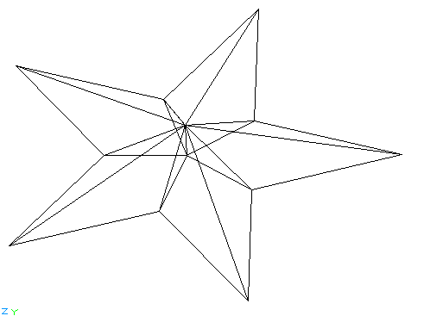
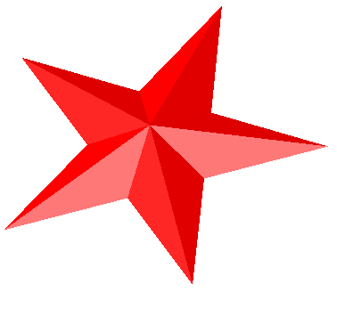
实验一 ：简单平面体绘图实例—五角星
1. 要求
基本任务：用二维基本绘图功能绘制五角星；
超额任务：用拉伸、剖切、环形阵列、并集、着色、镜像等功能绘制立体五角星。
2. 目的
① 二维图形绘制
②图形修剪
③正交和对象捕捉
④查询图形信息
⑤拉伸和剖切
⑥环形阵列和镜像
⑦并集
⑧着色面
二维绘图部分是基本要求；
三维绘图部分属于提前操练；

Slide 2
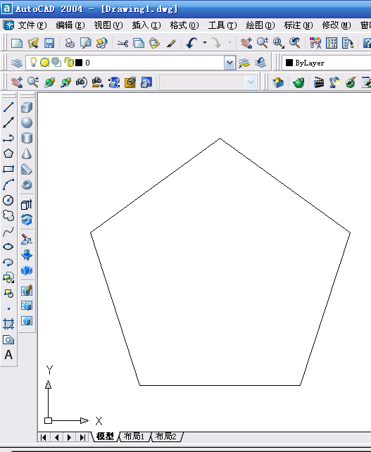
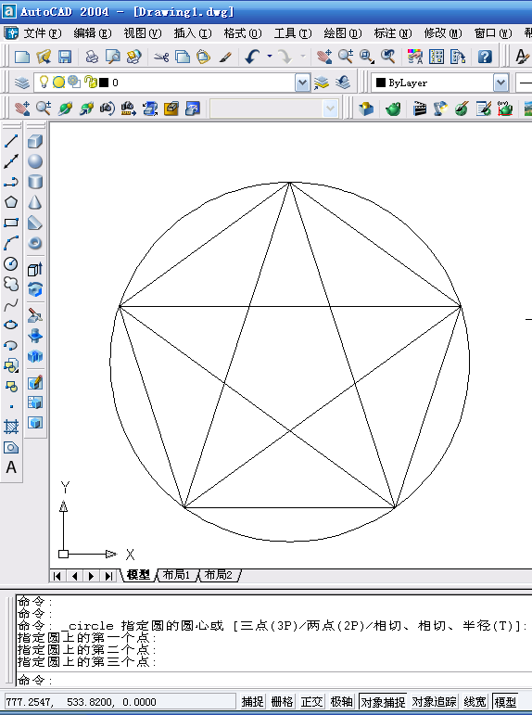
操作步骤
（1）绘图之前，首先选“视图”->“三维视图”->”俯视”，在俯视图上绘图；
（2）选择“绘图”->“正多边形” 命令，输入边数5，输入e，打开正交方式，移动鼠标绘制一个等边五边形，然后关闭正交模式；
（3）打开对象捕捉，选择“绘图”->“直线” 命令， 用端点捕捉连线五角星；
（4）选择“绘图”->“圆” ->“三点”命令，用端点捕捉、过五边形3个端点，画圆；

Slide 3
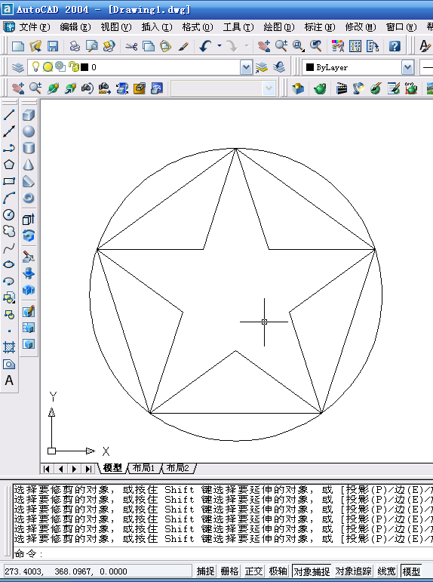
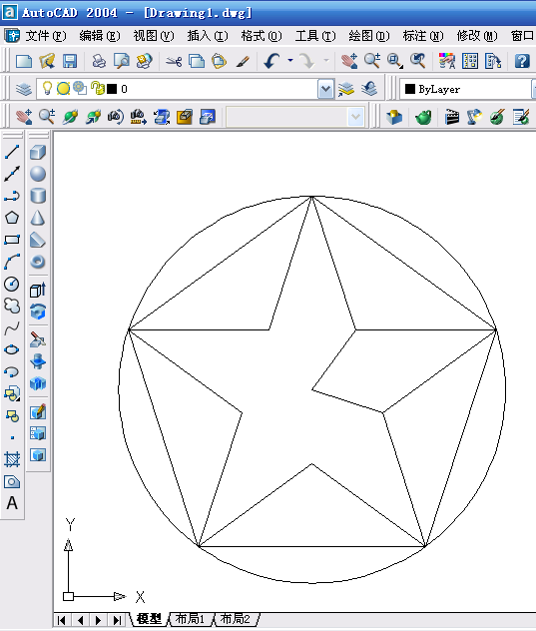
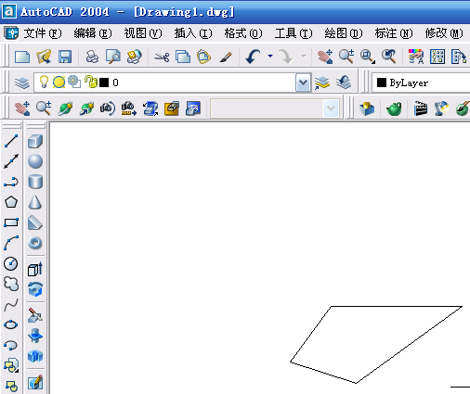
（4）选择“修改”->“修剪” 命令，用鼠标左键拖动画窗口选中所有图形，回车，点击需要剪切的边，得到空心五角星；
（5）选择“绘图”->“直线” ，用对象捕捉从圆心画线，围成1/5角；用“修改”->“删除”命令去除1/5角之外的边，保留1/5角；
（6）选择“绘图”->“面域” 命令， 用鼠标左键一次点击1/5角的各边，回车，生成一个面域；
（7）选择“工具”->“查询”->“距离”命令，捕捉圆心和最远点，查询2点间的距离。

Slide 4
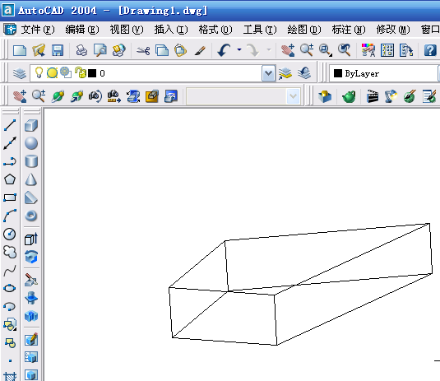
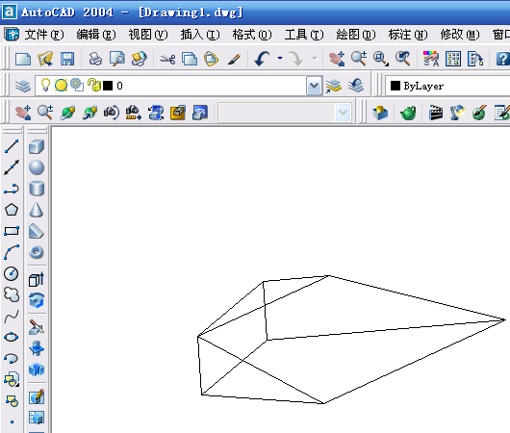
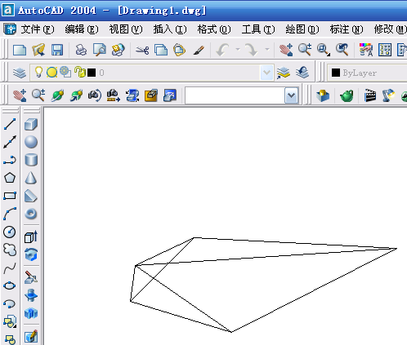
（8）用三维动态观察器旋转生成的面域，然后选择“绘图”->“实体”->“拉伸”命令 ，圆心到最远点约1/5距离作为拉伸高度，拉伸角度为0 ；
（9）选择“绘图”->“实体” ->“剖切”命令 ，选择拉伸后的立体，用圆心高点、最远处低点以及前面低点等3个点定义切平面，用鼠标左键选择立体后面的一点，前部分被切除；重复剖切命令，切除另一部分。
（10）选择“视图”->“三维视图” ->“俯视”命令， 准备在俯视图上完成环形阵列；

Slide 5
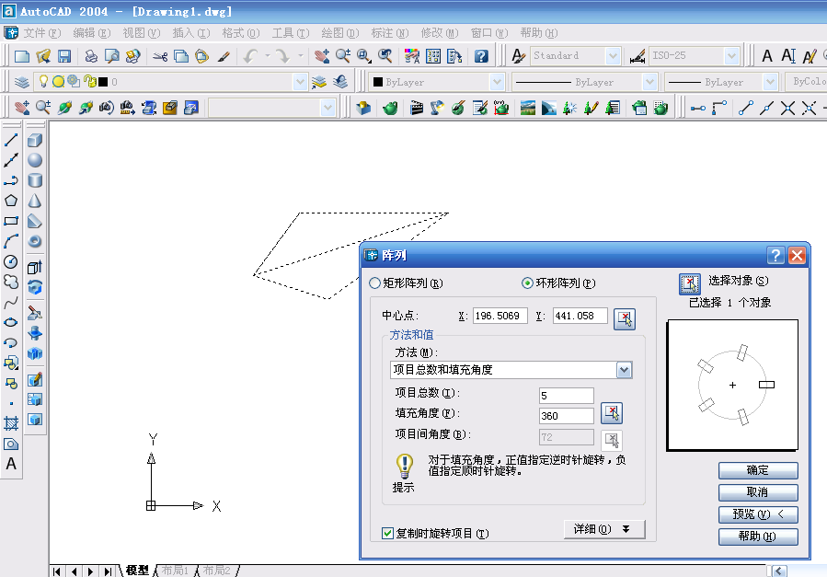
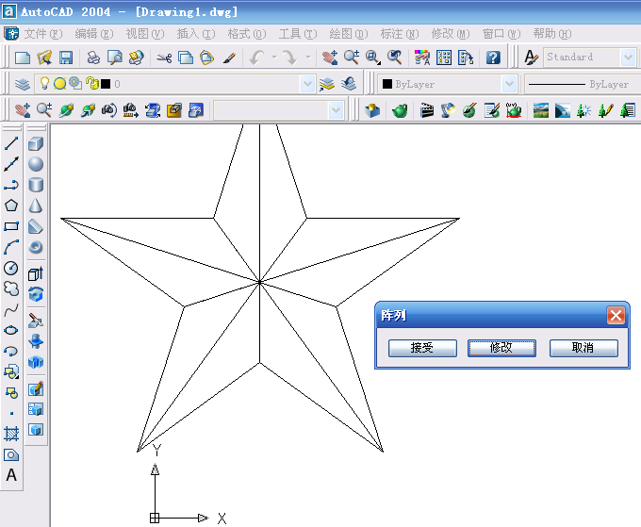
（11）选择“修改”->“阵列”命令 ，弹出阵列对话框，选择环形阵列，点击中心点按钮，选五角星中心点，在项目总数中输入5，点击选择对象按钮，选 1/5角作为阵列对象，点击预览按钮，结果正确就点击接受，得到五角星 ；

Slide 6
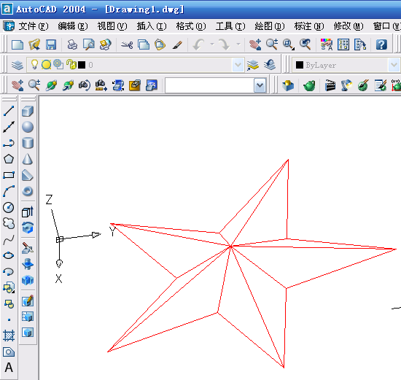
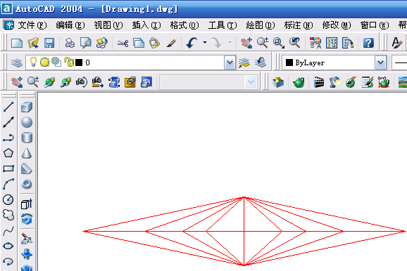
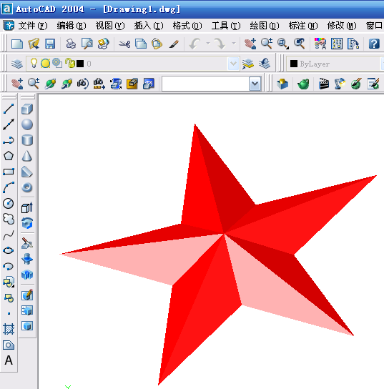
（12）选择“修改”->“实体编辑”->“并集”命令 ，选择五角星的5个角，回车，5个角合并为一个整体 ；
（13）选择“视图”->“三维视图”->“主视”命令 ，屏幕显示五角星的主视图，选择“修改”->“镜像”命令，用鼠标点击五角星，回车确定，再选择五角星的远端的2个端点作为镜像的对称轴，回车，命令提示是否删除源对象 ，缺省不删除；
（14）选择“修改”->“实体编辑”->“并集”命令 ，选择上下两部分，合并为一个整体 ；绘制五角星的任务完成；

Slide 7
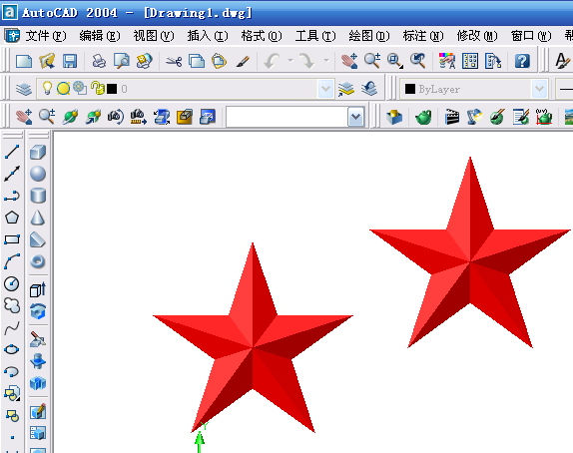
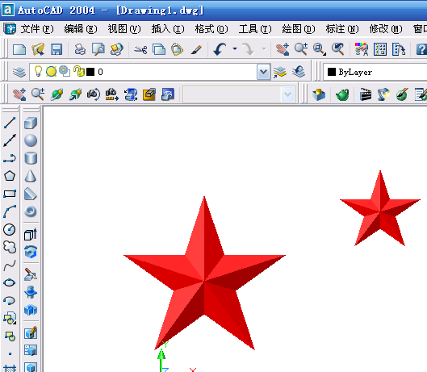
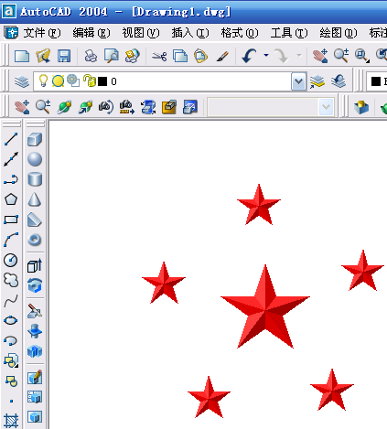
（15）选择“视图”->“三维视图”->“俯视”命令 ，屏幕显示五角星的俯视图，选择“修改”->“复制”命令，用鼠标点击五角星，回车确定，选择五角星的中心作为基点，移动鼠标一定距离，得到拷贝的五角星；
（16）选择“修改”->“缩放”命令 ，选择拷贝后的五角星，五角星中心为基点，输入0.5作为比例，回车，五角星缩小一倍 ；
（17）选择“修改”->“阵列”命令 ，将小五角星围绕大五角星分布5个小五角星。

